Slide 1
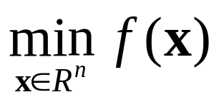
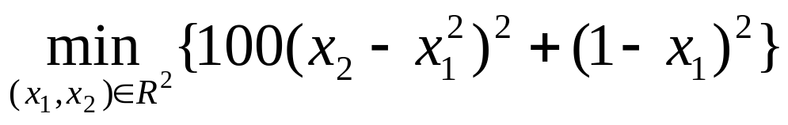
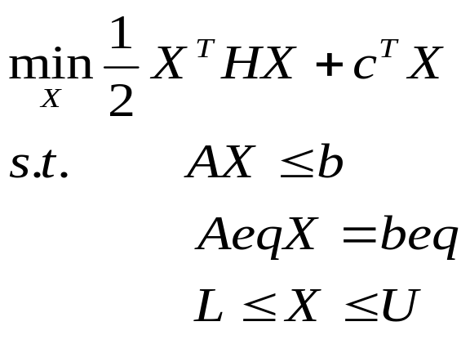
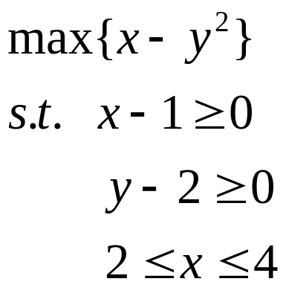
基本概念
特殊情形
1）无约束
2）二次规划

Slide 2
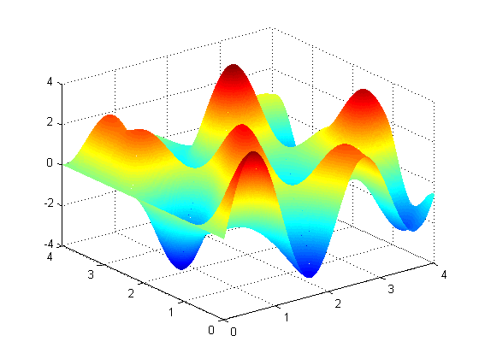
基本概念
图形解释
函数曲面图形
多峰函数，存在局部最大(小)和整体最大(小)

Slide 3
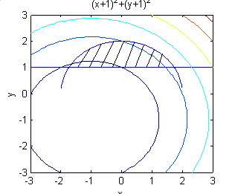
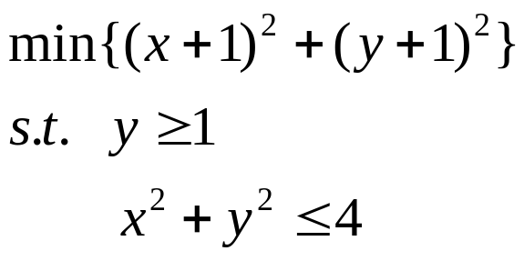
基本概念
图形解释
可行域,可行解,等值线,最优解
可行域
等值线
最优解

Slide 4



基本概念
图形解释
s.t.
最优解
有效约束
非有效约束
可行方向
下降方向

Slide 5
基本概念
图形解释基本概念
g₃(x)=0
可行域
g₁(x)=0
g₂(x)=0
思考: 1） 与线性规划的可行域有什么区别？
2） 最优解是否一定在边界上达到？
3） 求解的难度体现在什么地方？

Slide 6
算法概述
无约束非线性规划算法
数值迭代法:
1、选择初始解x₀；
2、对第k次迭代解x^{k}，确定搜索方向d^{k}∈R^{n}，并在此方向上确定步长α^{k}，令x^{k+1}=x^{k}+ α^{k} d^{k}，使得 f(x^{k+1})<f(x^{k});
3、若x^{k+1}符合给定的迭代终止条件，如
‖ x^{k+1} - x^{k} ‖＜ε，停止迭代，最优解近似为x^{k+1}。

Slide 7
算法概述
无约束非线性规划算法
数值迭代法:
确定搜索方向有如下方法：
1、最速下降法；
2、牛顿法；
3、拟牛顿法；
在实际应用中，真正无约束的情况是很少的。

Slide 8
算法概述
约束非线性规划算法
1、可行方向法；
2、罚函数法；
3、梯度投影法；
4、逐步二次规划法（SQP）
（Sequential Quadratic Programming）
MATLAB软件中主要采用SQP算法。

Slide 9
MATLAB软件求解
优化工具箱主要命令
fgoalattain 多目标规划
fminbnd 有界标量非线性优化问题
fmincon 约束非线性极小化
fminimax 极小极大最优化
fminsearch
fminunc 无约束非线性最优化
fseminf 半无限极小化
linprog 线性规划
quadprog 二次规划

Slide 10
MATLAB软件求解
1.函数fminunc、 fminsearch的具体用法
无约束非线性规划情形
标准形式 : Min F(X)
MATLAB求解步骤
① 首先建立一个函数M文件，如fun.m
调用格式：
[X, fval] = fminunc(‘fun’, X0, options)
或 [X, fval] = fminsearch(‘fun’, X0, options)

Slide 11


MATLAB软件求解
1.函数fminunc、 fminsearch的具体用法
无约束非线性规划情形
例1 Rosenbrock函数
已知初始点（-1.9，2）。试分析最优解是否与初始点有关？
1）function f=fun1(x)
f=100*(x(2)-x(1)^2)^2+(1-x(1))^2;

Slide 12
MATLAB软件求解
1.函数fminunc、 fminsearch的具体用法
无约束非线性规划情形
2）x0=[-1.9,2];
options=optimset(‘display’, ‘iter’)
[x,fval]= fminunc('fun1',x0, options),
计算结果：
x = 0.9999 0.9997; fval =1.9047e-008
若想结果更精确，将options修改为
options=optimset(‘display’, ‘iter’, ‘tolfun’,1e-10);

Slide 13
MATLAB软件求解
1.函数fminunc、 fminsearch的具体用法
无约束非线性规划情形
若改变初始解,比如: 取x0=[10,10]
计算结果：
x = 5.1840 26.8991; fval =17.5675
未能得到最优解, 说明初始解的选择很关键,一般选择与最优解尽量接近的点.

Slide 14
MATLAB软件求解
2.函数fmincon的具体用法
约束非线性规划情形
调用格式: [x,fval]=fmincon(@fun,x0,A,b,Aeq,beq,lb,ub,@con)
标准模型:
Min f(X)
s.t. G1(X) ≤0, G2(X)=0 (非线性约束)
AX ≤b, Aeq.X=beq, (线性约束)
lb ≤X ≤ub

Slide 15
MATLAB软件求解
2.函数fmincon的具体用法
约束非线性规划情形
① 建立m文件函数fun.m
function f=fun(x)
f=f(x);
② 建立m文件函数nonlcon.m
function [c,ceq]= nonlcon(x)
c=G1(x);ceq=G2(x)
③ 为函数fmincon的其余输入变量赋值，然后调用该函数求出约束规划问题的解。

Slide 16
MATLAB软件求解
2.函数fmincon的具体用法
约束非线性规划情形
例：求解以下约束非线性规划：
Max f(x) = x₁ x₂
s.t. 2(x₁ + x₂) x₃ ≤500
x₃≥2
x_{j}≥0，j = 1,2
MATLAB程序
① function f=fun2(x)
f=-x(1)*x(2);
② function [c,ceq]=nlcon(x)
c=(x(1)+x(2))*x(3)-250;
ceq=[];

Slide 17
MATLAB软件求解
2.函数fmincon的具体用法
约束非线性规划情形
③ x0=[10 10 2]';
L=[0 0 2]';
[x,fval]=fmincon('fun2',x0,[],[],[],[],L,[], 'nlcon')
计算结果:
x =62.5000 62.5000 2.0000
fval = -3.9063e+003

Slide 18
MATLAB软件求解
2.函数fmincon的具体用法
约束非线性规划情形
例2
max f(x) = x₁²+ x₂²-x₁x₂-2x₁-5x₂
s.t. -(x₁ –1)²+ x₂ ≥0
2 x₁-3x₂+6≥0, x₀=[0, 1]
转化成标准形
min f(x) =- x₁²- x₂²+x₁x₂+2x₁+5x₂
s.t. (x₁ –1)² - x₂ ≤0
-2 x₁+3x₂ – 6≤0, x₀=[0, 1]

Slide 19
MATLAB程序:
① function f=fun22(x)
f=-x(1)^2-x(2)^2+x(1)*x(2)+2*x(1)+5*x(2);
② function [G,Geq] = cont2(x)
G=(x(1)-1)^2 - x(2);
Geq=[];
③ x0=[0 1];
A=[-2,3];b=6;
Aeq=[];beq=[];
lb=[];ub=[];
[x,fval]=fmincon(@fun22,x0,A,b,Aeq,beq,lb,ub,@cont2)
计算结果:
x = 1.0e+008*[-0.0006 -2.7649]
fval = -7.6432e+016

Slide 20
MATLAB软件求解
3、使用quadprog求解二次规划问题
二次规划标准模型
调用格式:
[x ,fval] = quadprog(H,c,A,b,Aeq,beq,L,U,x0)

Slide 21

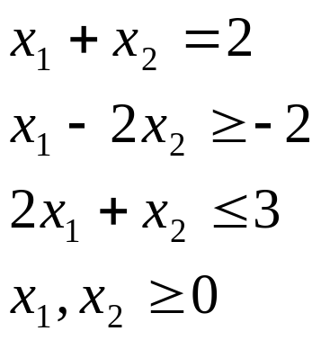

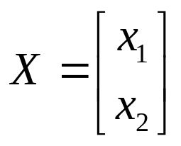
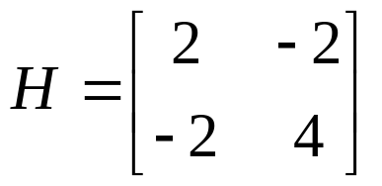
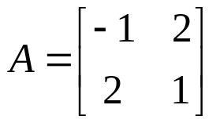
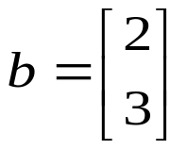

MATLAB软件求解
例4
写成标准模型
beq=2

Slide 22
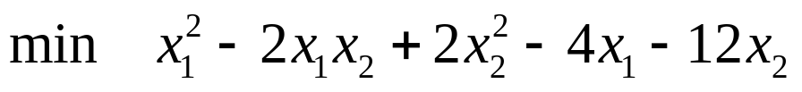
MATLAB软件求解
MATLAB程序:
H=[2,-2;-2,4];
c=[-4,-12];
A=[-1,2 ;2,1];
b=[2,3]’;
Aeq=[1 1];beq=2;
[x,fval]=quadprog(H,c,A,b,Aeq,beq)
计算结果：
x = [0.6667 1.3333]， f = -16.4444

Slide 23
MATLAB软件求解
小结
无约束非线性规划 Min F(X)
调用格式: [X, fval]=fminunc(‘F’, X0, options)
或 [X, fval] =fminsearch(‘F’, X0, options)
二次规划 Min 0.5*X^{T}HX+C^{T}X
s.t. AX ≤b
AeqX =beq
L ≤X ≤U
调用格式：[ X, fval] =quadprog(H,c,A,b)

Slide 24
MATLAB软件求解
小结
约束非线性规划
Min F(X)
s.t. G(X) ≤0, Geq=0
AX ≤b, Aeq.X=beq,
l ≤X ≤u
调用格式：
[X, fval] = fmincon(‘F’, X0, A, b, Aeq, beq, l, u , ‘GGeq’)

Slide 25
优化实践
投资策略
某部门现有资金10万元，五年内有以下投资
项目供选择：
项目A：从第一年到第四年每年初投资，次年末收回本金且获利15%；
项目B：第三年初投资，第五年末收回本金且获利25%，最大投资额为4万元；
项目C：第二年初投资，第五年末收回本金且获利40%，最大投资额为3万元；
项目D：每年初投资，年末收回本金且获利6%；
问如何确定投资策略使第五年末本息总额最大？

